Slide 1
4 Workflow : basics

Slide 2
R basic
Contents
1_R 데이터 유형
2_R 데이터 구조
3_R 연산자

Slide 3
1_R 데이터 유형
• R에서 데이터는 4가지 종류의 기본 유형(mode)으로 구분
• 숫자형(numeric) : 정수형과 실수형으로 구분
• 문자형(character) : 따옴표로 표현(“abc”, “123” 등)
• 논리형 (logical) : 참 TRUE(T)이나 거짓 FALSE(F)의 논리값
• 복소수형 (complex) : 실수와 허수로 구성된 복소수

Slide 4
1_R 데이터 유형
• R에서 데이터는 4가지 종류의 기본 유형(mode)으로 구분
> value <- 605
> value
[1] 605
> mode(value) # 데이터의 유형을 확인하는 함수
[1] "numeric“
> string <- "Hello World“
> string
[1] "Hello World“
> 2 < 4
[1] TRUE
> cn <- 2 + 3i
> cn
[1] 2+3i

Slide 5
1_R 데이터 유형
• 특수 형태의 데이터
• NULL : 비어 있는 값(정의되지 않은 값)
• -Inf, Inf : 음과 양의 무한대
• NaN : 수의 연산에서 불능의 경우 표현(0/0, Inf/Inf 등)
• NA : 결측치(Missing Value)

Slide 6
1_R 데이터 유형
• R에서 데이터는 4가지 종류의 기본 유형(mode)으로 구분
>1/0 [1] Inf
> sqrt(-3) [1] NaN Warning message: In sqrt(-3) : NANs가 작성되었습니다 > a<- c() > a [1] NULL
> x<- c(1,6,2,NA) # 결측값을 포함하면 결측값을 NA로 입력
> mean(x) # 벡터 x에 결측값이 포함되어 있으면 mean()
[1] NA 결과는 결측값으로 출력

Slide 7
2_R 데이터 구조
• 벡터(Vector)
• R은 통계분석용 언어이므로 하나의 값을 다루는 경우보다 여러 개의 값을 한 번에 다루어야 하는 경우가 더 많다.
• R 이 지원하는 데이터 구조에는 벡터, 매트릭스, 배열, 데이터프레임, 리스트 등 다양한 방법이 있다.
• 벡터는 동일한 기본 자료형을 갖는 하나 이상의 단일 값들의 집합을 말하며, R에서 사용하는 가장 간단한 데이터 구조.
- 즉, (1; 2; "a"; "b")와 같은 벡터는 있을 수가 없다.
- 벡터를 생성하기 위한 기본 함수로는 c( )를 사용.
- c( ) : 나열된 값들을 하나의 데이터 객체로 결합하는 함수.
- 각 값은 ‘,’ 로 구분.

Slide 8
2_R 데이터 유형
• 벡터(Vector)
> x1<-c(1,2,3,4) # 함수 c()의 이용
> length(x1) # 벡터의 길이(length)를 나타내는 함수
[1] 4
> x2<-1:3 # “시작값:종료값” : 시작 값부터 종료 값으로
숫자 1씩 더하거나 빼서 vector 생성
> x3<-c("A", "B", "C")
> y <- c(x1, 0, x2) # 1,2,3,4, 0, 1,2,3 > y
[1] 1 2 3 4 0 1 2 3

Slide 9
2_R 데이터 유형
• 벡터(Vector)
• 벡터를 생성하는 다른 함수들 : seq(),rep()
> x1<-c(1,2,3,4) # 함수 c()의 이용
> length(x1) # 벡터의 길이(length)를 나타내는 함수
[1] 4
> x2<-1:3 # “시작값:종료값” : 시작 값부터 종료 값으로
숫자 1씩 더하거나 빼서 vector 생성
> x3<-c("A", "B", "C")
> y <- c(x1, 0, x2) # 1,2,3,4, 0, 1,2,3 > y
[1] 1 2 3 4 0 1 2 3

Slide 10
2_R 데이터 유형
• 벡터(Vector)
• 벡터 내 데이터 접근
# [ ] 안에 인덱스를 적어서 각 원소를 가져 옴 > x <- c("a", "b", "c") > x [1] [1] "a“ # 음수의 인덱스를 사용해 특정 원소만 제외 > x <- c("a", "b", "c") > x[ -1] [1] "b" "c“ # 여러 위치에 저장된 값을 가져오려면 ‘벡터명[인덱스 벡터]’의 형식을 사용 > x <- c("a", "b", "c") > x[c(1, 2)] [1] "a" "b"

Slide 11
2_R 데이터 유형
• 벡터(Vector)
• paste() : 문자형 벡터의 자료 생성에 유용한 함수
> paste(1:6) [1] "1" "2" "3" "4" "5" "6“ > paste("A", 1:3, sep="") #반복되는 문자에 첨자를 붙여줌 [1] "A1" "A2" "A3“ > paste("A", 1:4, 1:8, sep="_") [1] "A_1_1" "A_2_2" "A_3_3" "A_4_4" "A_1_5" "A_2_6" "A_3_7" "A_4_8“

Slide 12
2_R 데이터 유형
• 벡터(Vector)
• 벡터 내 데이터 접근
> x <- c(1, 3, 4) > names(x) <- c("kim", "seo", "park") # names()에 원하는 이름을 벡터 로 넘겨줌
> x kim seo park 1 3 4 > x[c("seo", "park")] # 이름을 사용해 데이터를 접근 seo park 3 4

Slide 13
2_R 데이터 구조
• 요인(Factor)
•명목/순서 척도를 위한 데이터 구조
-예를 들어 요인으로 지정된 숫자 1, 2, 3은 계산할 수 없이 단지 세 개의 그룹 혹은 상태를 구별 짓는 의미로 사용
-조사데이터 : 응답자의 배경정보(성별, 직업, 연령,…)와 같은 하부 그룹을 지칭하는 자료 (ex: 성별은 2개의 수준(M, F))
-실험데이터 : 실험단위를 만들기 위해 설정한 몇 가지 요인 (보관온도, 저장시간,…)들의 수준조합(저온에서 4시간)과 같이 처리상태를 설명하는 자료(ex: 보관온도는 3개 수준(L, M, H))
➢전달 인자: factor(x, levels, …)
− x : 요인으로 만들 벡터
− levels : 주어진 데이터 중 요인으로 할 데이터 지정
− labels : 실제 값 외에 사용할 요인 이름, 예를 들어 데이터에 1이 남자를 가리킬 경우 labels를 통해 “남자” 혹은 “M” 등으로 변경
− exclude : 요인으로 사용하지 않을 값 지정
− ordered : 순서 여부 지정(TRUE/FALSE)

Slide 14
2_R 데이터 구조
• 요인(Factor)
> x <- c(1, 2, 3, 4, 5)
> factor(x, levels=c(1, 2, 3, 4))
[1] 1 2 3 4 <NA>
Levels: 1 2 3 4
# levels를 통해 자료 중 1, 2, 3, 4 네 개의 값만 수준(범주)으로 사용
> factor(x, levels=c(1, 2, 3, 4), exclude=c(1, 2))
[1] <NA> <NA> 3 4 <NA>
Levels: 3 4
# exclude를 사용해서 1, 2 를 사용할 수준에서 제거
> factor(x, levels=c(1, 2, 3, 4), exclude=c(1, 2), ordered=TRUE)
[1] <NA> <NA> 3 4 <NA>
Levels: 3 < 4
# ordered 에 TRUE를 주어 수준에 나열된 1, 2, 3, 4를 순서대로
지정하지만 exclude를 통해 1, 2 가 제거되어 3, 4가 순서를 갖게 함

Slide 15
2_R 데이터 구조
• 행렬(matrix)
• 동일한 유형의 데이터 값으로 구성되며 행과 열의 2차원 자료구조를 갖는다.
• 행렬은 matrix( )함수를 사용해 정의.
전달인자
− data : 행렬로 재구성할 Vector 혹은 외부 데이터
− nrow : 행의 개수
− ncol : 열의 개수 nrow 혹은 ncol 중에 하나만 지정한다.
− byrow = FALSE : data를 행 단위로 배치할지 여부
− dimnames =NULL : 각 행과 열의 이름을 정의하는 길이 2의 리스트로 지정

Slide 16
2_R 데이터 구조
• 행렬(matrix)
# 1, 2, 3, 4, 5, 6, 7, 8, 9로 구성된 3행 3열의 행렬을 만드는 방법: 행렬 값이 좌측 열부터 채워져 온다. > matrix (c(1, 2, 3, 4, 5, 6, 7, 8, 9) , nrow =3) [ ,1] [ ,2] [ ,3] [1 ,] 1 4 7 [2 ,] 2 5 8 [3 ,] 3 6 9 #행렬 값을 위쪽 행부터 채우고 싶다면 byrow를 사용 > matrix (c(1, 2, 3, 4, 5, 6, 7, 8, 9) , nrow =3, byrow =T) [ ,1] [ ,2] [ ,3] [1 ,] 1 2 3 [2 ,] 4 5 6 [3 ,] 7 8 9

Slide 17
2_R 데이터 구조
• 행렬(matrix)
# 행렬의 행과 열에 명칭을 부여, list(c(), c())의 형태로 첫번째 전달된 벡터가 행의 이름 두번째 전달된 벡터가 열의 이름 > matrix (c(1, 2, 3, 4, 5, 6, 7, 8, 9) , nrow =3, + dimnames = list (c(" item1 ", " item2 ", " item3 "), + c(" feature1 ", " feature2 ", " feature3 "))) feature1 feature2 feature3 item1 1 4 7 item2 2 5 8 item3 3 6 9

Slide 18
2_R 데이터 구조
• 행렬(matrix)
• 행렬 내 데이터 접근
> x <- matrix (c(1, 2, 3, 4, 5, 6, 7, 8, 9) , ncol =3)
> x
[ ,1] [ ,2] [ ,3]
[1 ,] 1 4 7
[2 ,] 2 5 8
[3 ,] 3 6 9
# 각 원소는 ‘행렬이름[행인덱스, 열인덱스]’로 접근
> x[1 ,2]
[1] 4
> x[2 ,1]
[1] 2

Slide 19
2_R 데이터 구조
• 행렬(matrix)
• 행렬 내 데이터 접근
> x <- matrix (c(1, 2, 3, 4, 5, 6, 7, 8, 9) , ncol =3)
> x
[ ,1] [ ,2] [ ,3]
[1 ,] 1 4 7
[2 ,] 2 5 8
[3 ,] 3 6 9
# 각 원소는 ‘행렬이름[행인덱스, 열인덱스]’로 접근
> x[1 ,2]
[1] 4
> x[2 ,1]
[1] 2

Slide 20
2_R 데이터 구조
• 행렬(matrix)
• 행렬 내 데이터 접근
# 1, 2행의 데이터만 추출
> x[1:2 , ]
[ ,1] [ ,2] [ ,3]
[1 ,] 1 4 7
[2 ,] 2 5 8
# 반대로 3행을 제외
> x[-3, ]
[ ,1] [ ,2] [ ,3]
[1 ,] 1 4 7
[2 ,] 2 5 8
# 1행, 3행, 1열, 3열의 값만 추출
x[c(1, 3) , c(1, 3)]
[ ,1] [ ,2]
[1 ,] 1 7
[2 ,] 3 9

Slide 21
2_R 데이터 구조
• 행렬(matrix)
• 행렬 내 데이터 접근
# dimnames를 통해 행과 열에 이름을 부여했다면 그 이름을 직접 사용할 수도 있다.
> x <- matrix (c(1, 2, 3, 4, 5, 6, 7, 8, 9) , nrow =3,
+ dimnames = list (c(" item1 ", " item2 ", " item3 "),
+ c(" feature1 ", " feature2 ", " feature3 ")))
> x
feature1 feature2 feature3
item1 1 4 7
item2 2 5 8
item3 3 6 9
> x[" item1 ", ]
feature1 feature2 feature3
1 4 7

Slide 22
2_R 데이터 구조
•배열(Array )
• 행렬을 2차원 이상으로 확장시킨 데이터 구조.
• 배열 생성하기 : array() 함수
➢ 전달인자
− data : vector 자료
− dim : 각 차원을 정의하는 vector
− dimnames : 각 차원의 이름을 정의하는 vector

Slide 23
2_R 데이터 구조
•배열(array)
• 행렬은 2차원 배열이므로 다음과 같이 array를 사용해 표현
> matrix (1:12 , ncol =4) [ ,1] [ ,2] [ ,3] [ ,4] [1 ,] 1 4 7 10 [2 ,] 2 5 8 11 [3 ,] 3 6 9 12
> array (1:12 , dim=c(3, 4)) # array(data_vector, dim_vector) [ ,1] [ ,2] [ ,3] [ ,4] [1 ,] 1 4 7 10 [2 ,] 2 5 8 11 [3 ,] 3 6 9 12

Slide 24
2_R 데이터 구조
•데이터 프레임(data frame)
• 데이터 처리를 위해 가장 많이 사용되는 자료구조로 행렬과 유사한 2차원 구조를 갖는다.
• 데이터 프레임은 유형(mode)이 일반화된 행렬이다.
- 데이터 프레임이라는 하나의 객체에 여러 유형의 데이터가 들어갈 수 있다.
- 각 열에 해당하는 위치에 개별 데이터들이 위치(변수, 속성)
- 각 속성은 벡터 혹은 요인 구조의 데이터
- 모든 속성들의 크기는 동일.
• data.frame() : 주어진 자료 객체의 결합으로 데이터 프레임을 생성하는 함수

Slide 25
2_R 데이터 구조
• 데이터 프레임(data frame)
# 열 백터에 의한 data frame 생성 > name <-c("kim","lee","park","Oh") > sex<-c('f','m','f','m') > income<-c(100,102,300,204) > d1 <- data.frame(name, sex, income) > d1 name sex income 1 kim f 100 2 lee m 102 3 park f 300 4 Oh m 204 # d1은 name, sex , income 의 세개의 속성을 갖는 data frame

Slide 26
2_R 데이터 구조
•리스트(list)
• 벡터와 행렬 등은 포함되는 원소들의 유형이 모두 동일한 경우와 크기가 일정한 경우에만 사용할 수 있는 반면,
• 리스트는 서로 다른 유형(숫자, 논리값, 문자 등)을 갖는 자료구조들 (벡터, 배열, 데이터 프레임 등)을 하나의 이름으로 모아 놓은 형태.
• Data frame과 다른 점은 Data frame은 모든 속성(열 요소)들의 크기가 일정해야 하는 반면 list는 자유롭다.
• 생성함수 : list()
myList <- list(자료구조 1, 자료구조 2, …)
myList <- list(name1=자료구조 1, name2=자료구조 2, …)
- 리스트는 순서를 갖고 있으며, 각 순서를 list() 함수 안에 집 어 넣은 순서대로 갖게 됨

Slide 27
2_R 데이터 구조
• 리스트(list)
> x <- list( name="foo", height=c(1, 3, 5))
> x
$ name
[1] "foo"
$ height
[1] 1 3 5
#리스트 안에 리스트를 중첩 가능.
> list (a= list(val =c(1, 2, 3)), b=list(val =c(1, 2, 3, 4)))
$a
$a$val
[1] 1 2 3
$b
$b$val
[1] 1 2 3 4

Slide 28
2_R 데이터 구조
• 리스트(list)
• 리스트 내 데이터 접근
# ‘리스트 변수명$키’ 로 접근
> x <- list ( name ="foo", height =c(1, 3, 5))
> x$ name
[1] "foo"
> x$ height
[1] 1 3 5
# 각 객체를 순서대로 ‘리스트변수[[인덱스]]’ 로 접근
> x [[1]]
[1] "foo"
> x [[2]]
[1] 1 3 5
> x [[2]][3] # 객체의 원소를 추출하고자 하는 경우에는 [ ] 를 사용
[1] 5

Slide 29
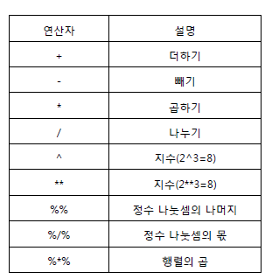
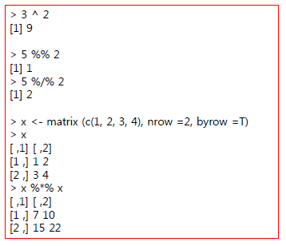
3_R 연산자
•산술연산자

Slide 30
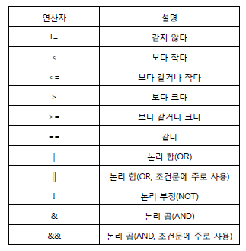
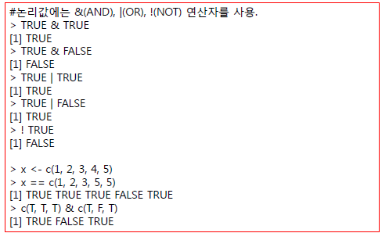
3_R 연산자
•비교/논술연산자

Slide 31
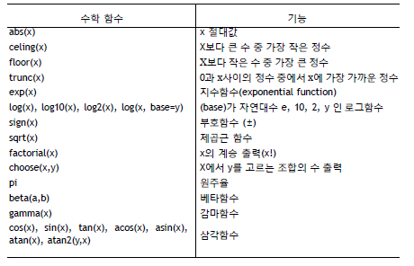
3_R 연산자
•수학 함수(Numeric Functions)

Slide 32
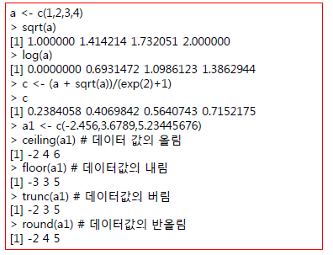
3_R 연산자
•수학 함수(Numeric Functions)

Slide 33
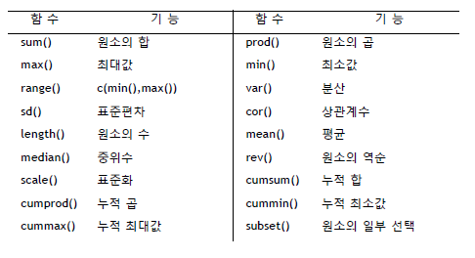
3_R 연산자
•통계 함수(Stat/Prob Functions)

Slide 34
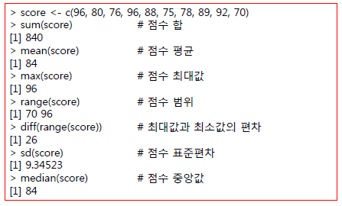
3_R 연산자
•통계 함수(Stat/Prob Functions)

Slide 35
hank you

